Slide 1
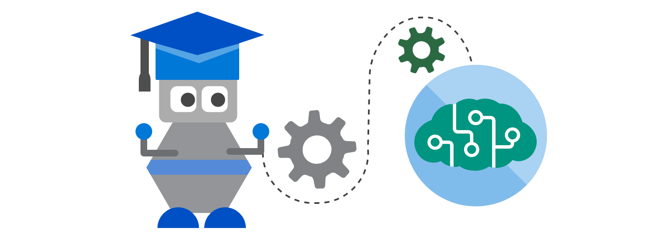
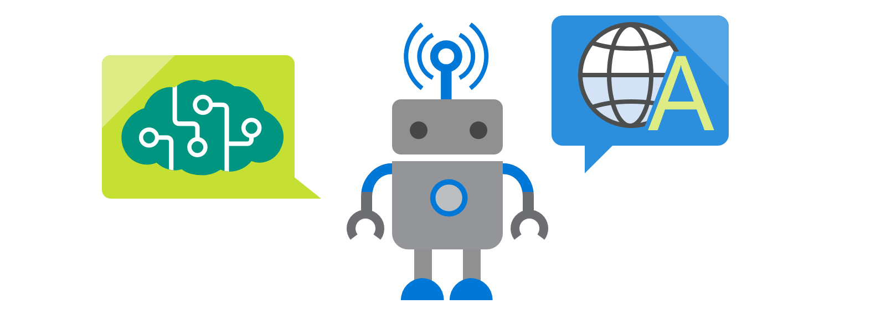
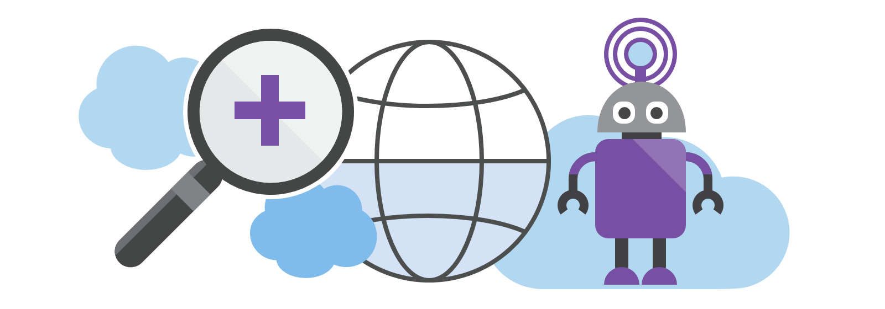
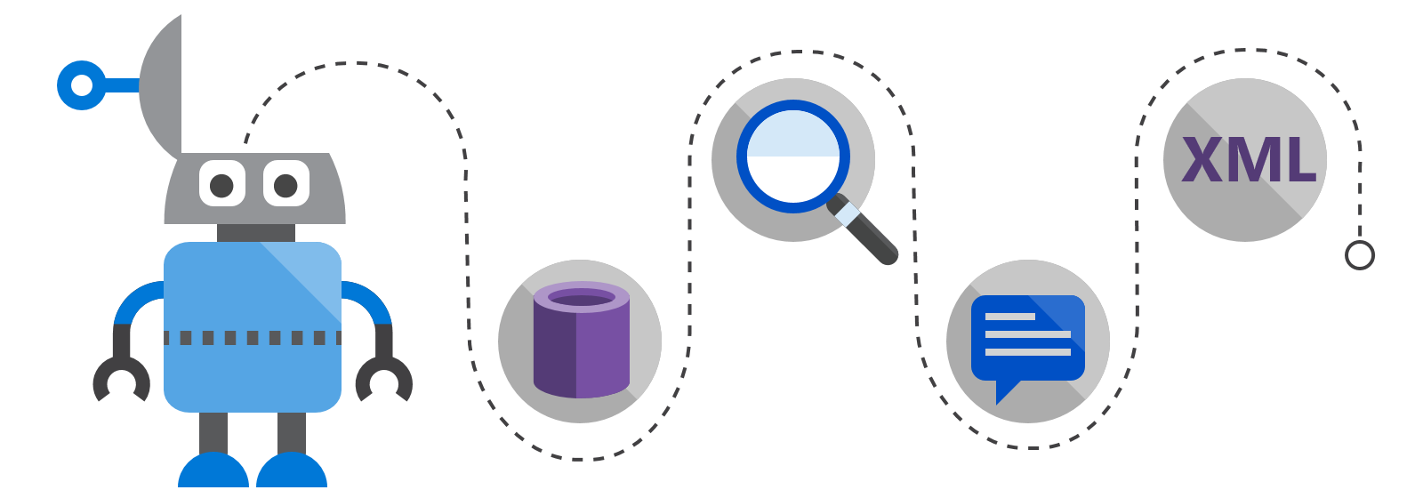
Microsoft Bot Framework
By Juan Carlos Ruiz
@JuanKRuiz

Slide 2
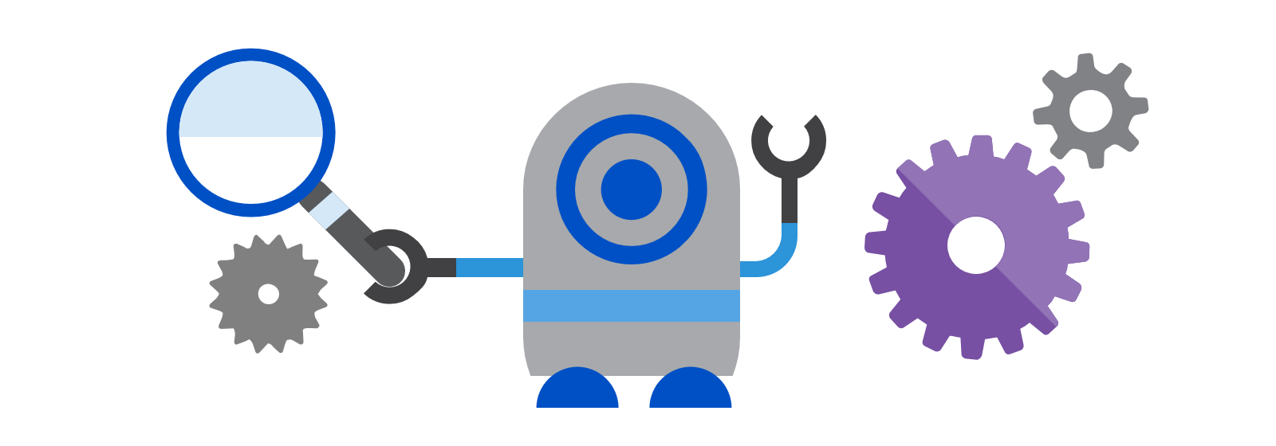
Qué es un Bot?

Slide 3
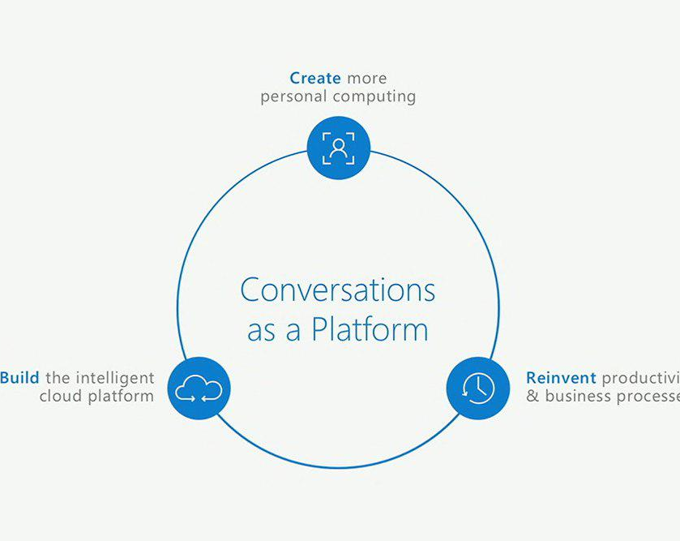
Plataformas conversacionales

Slide 4
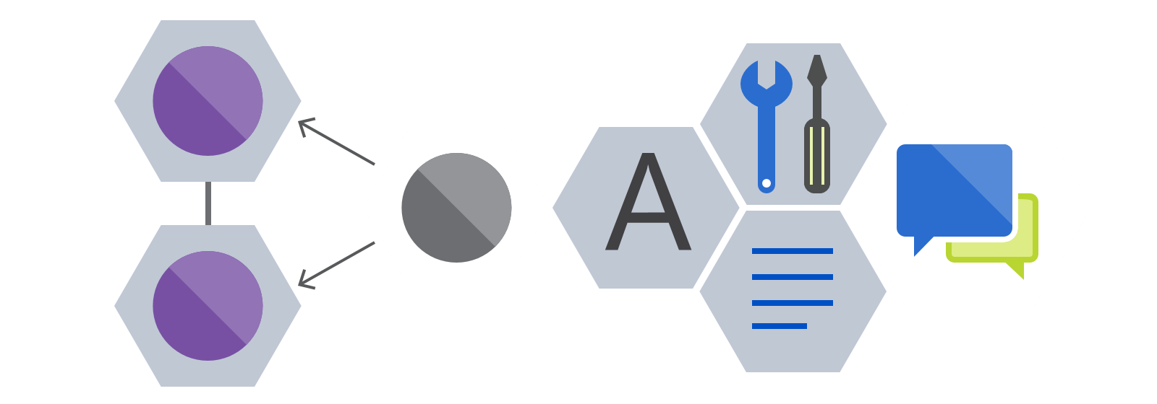
Automatización de tareas

Slide 5
Partes de un bot, según juank
Bot
Application logic
Conversational State
Clients / UI
Scalability
Dialogs
IA

Slide 6
Partes de un bot
Bot
Application logic
Conversational State
Clients / UI

Slide 7
Lógica de aplicación
Lógica de aplicación
Lógica de negocio
Diálogos
Simples
Inteligencia Artificial
Escalabilidad

Slide 8
Conversational state
Authentication
Data collection
permissions
Optional

Slide 9
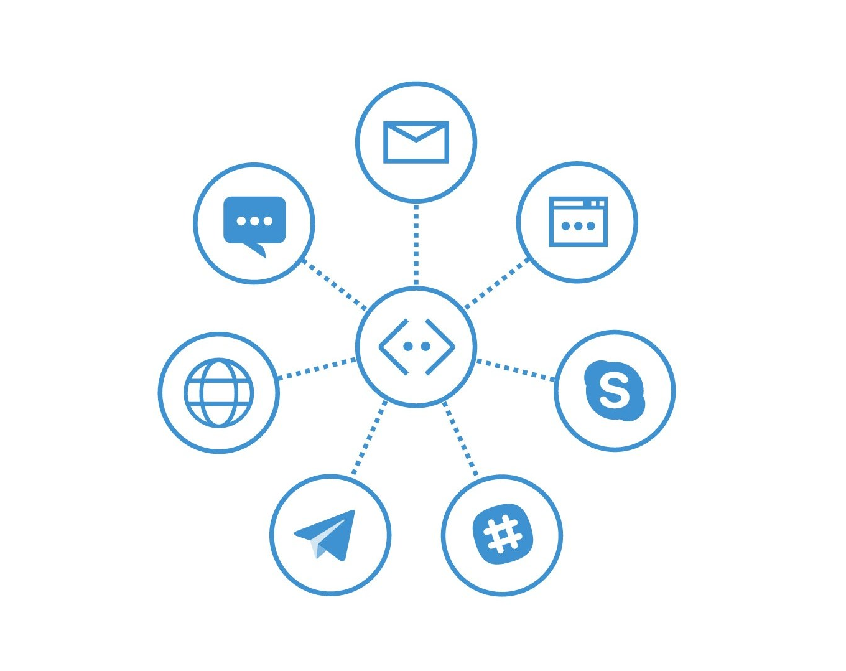
Client / ui

Slide 10
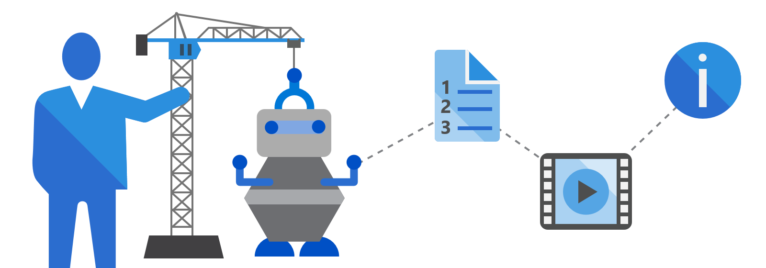
Microsoft Bot Framework

Slide 11
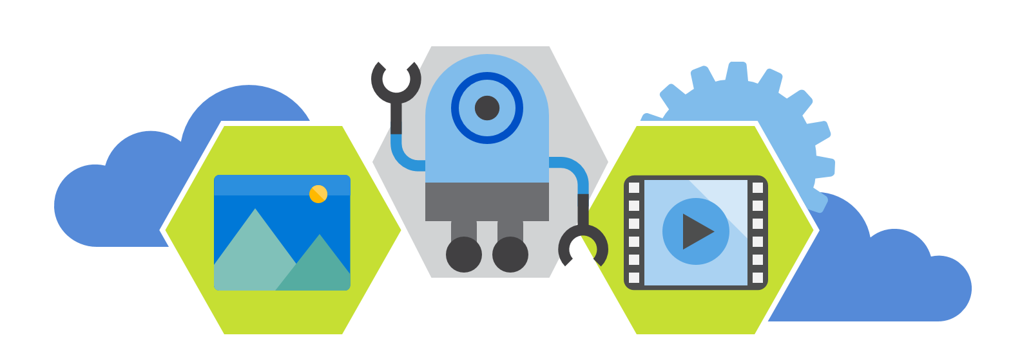
objetivo
Ayudar a los desarrolladores a resolver los problemas más comunes que van a encontrar al escribir un Bot.
mecanismo básico de I/O
habilidades de diálogo, multilenguaje
capacidad de respuesta y escalabilidad
conectar a los usuarios en cualquier plataforma conversacional en el idioma de su elección.

Slide 12
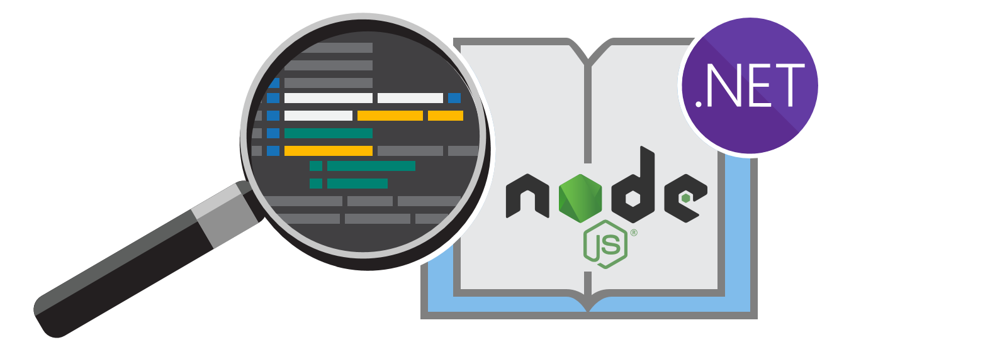
Bot Builder SDK

Slide 13
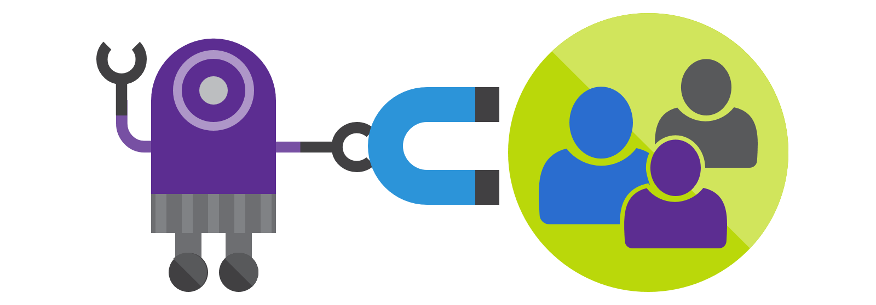
Bot connector

Slide 14
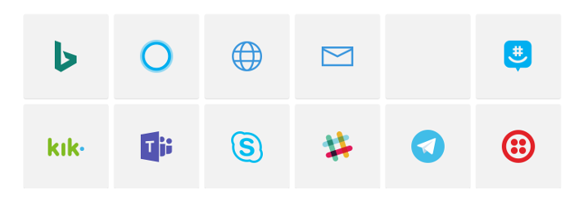
channels

Slide 15
Azure ia services

Slide 16

Cómo hacer bots
Curso complete de …
Ok no, lineamientos generales

Slide 17
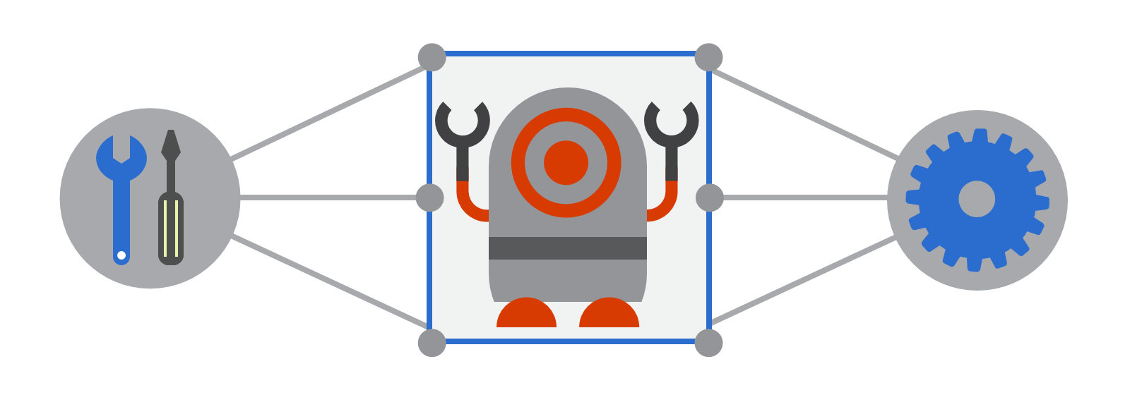
Herramientas
Visual Studio 2017 / Code
Bot Builder : disponible en Nuget, Github https://github.com/Microsoft/BotBuilder/tree/master/CSharp
Bot Templates: http://aka.ms/bf-bc-vstemplate
Cortana Skill: https://aka.ms/bf-cortanaskill-template
Bot Framework Emulators: http://emulator.botframework.com/
Bot Developer Portal
Azure Bot Service
Bot Framework
Azure Functions

Slide 18
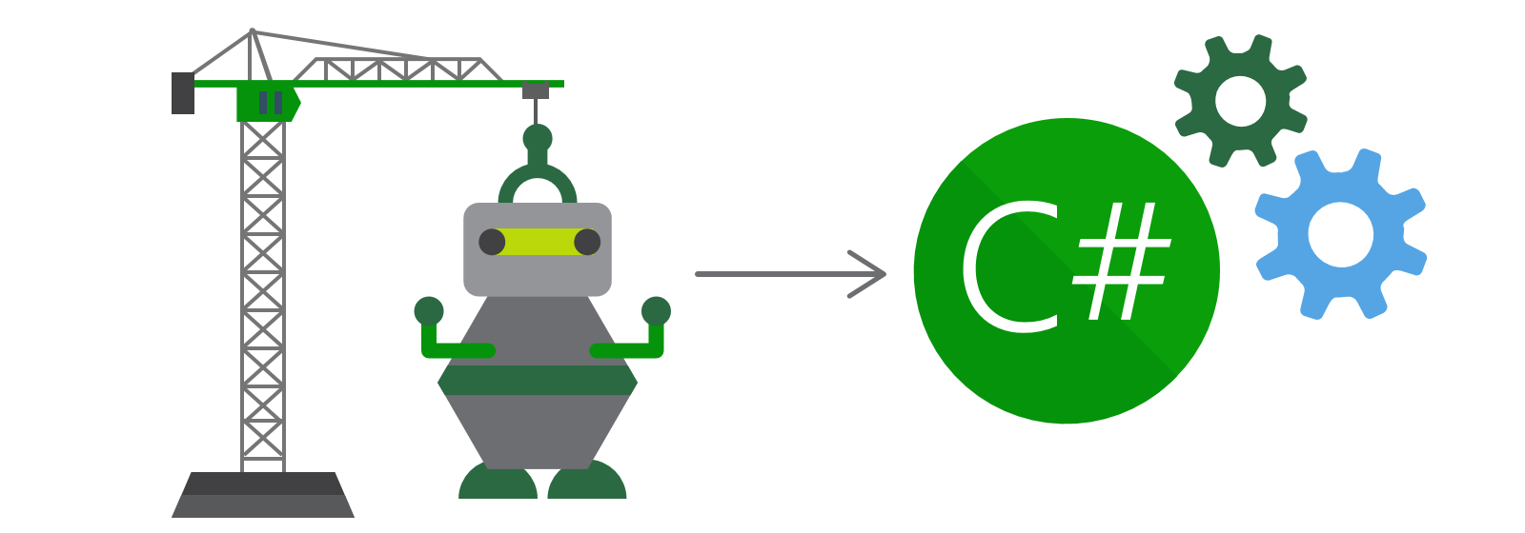
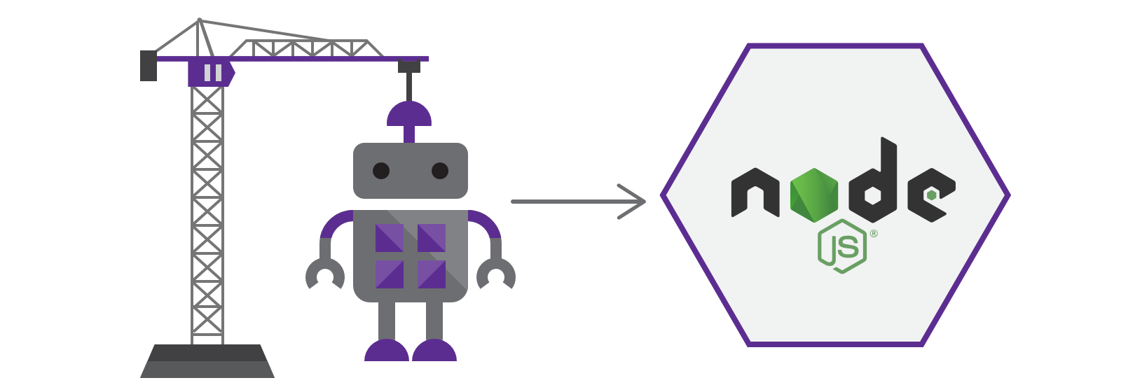
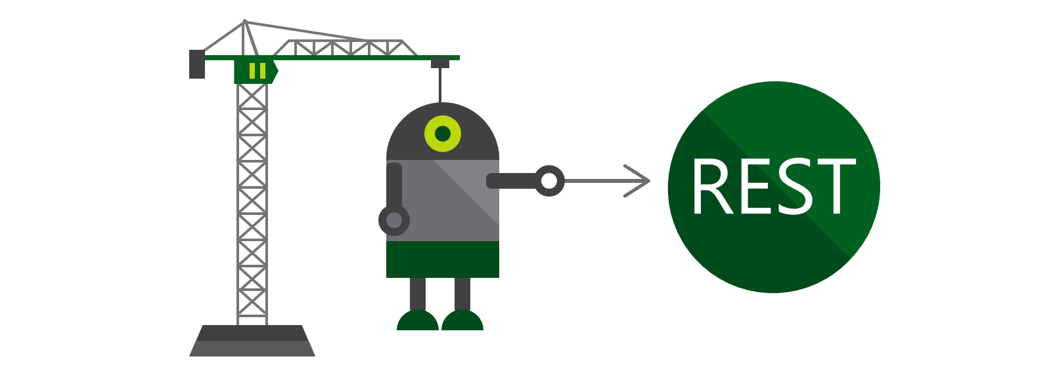
Lenguajes soportados

Slide 19
Demo
Primer Bot en C#
Notes:
Instalar los templates
Abrir VS
Crear Proyecto
Actualizar paquetes de nugget
Run
Run Emulator
Connect
Test
Code Review

Slide 20

Una cosa es codear un bot y otra cosa es crear un gran bot

Slide 21
Entonces, ¿como hacer bots en serio?

Slide 22

Principios de diseño para bots

Slide 23
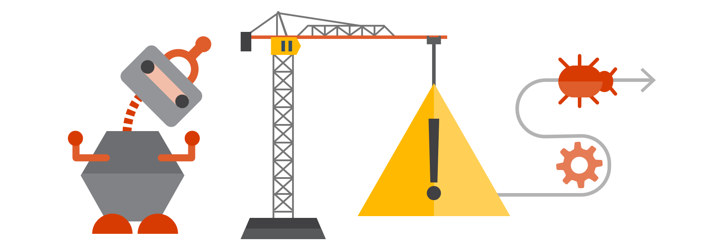
Lo que no garantiza el éxito
Que tan “listo” es el Bot
Que tanto lenguaje natural soporta
Voz, imágenes , video

Slide 24
Factores para tener un Bot exitoso
El Bot resuelve fácilmente el problema del usuario con un mínimo de pasos?
El Bot resuelve el problema del usuario mucho mejor/más fácil/ más rápido que alguna otra experiencia alternativa?
El Bot corre en las plataformas que le interesan al usuario?
Es Descubrible?
Los usuarios saben de forma natural que es lo que deben hacer cuando lo usan?

Slide 25
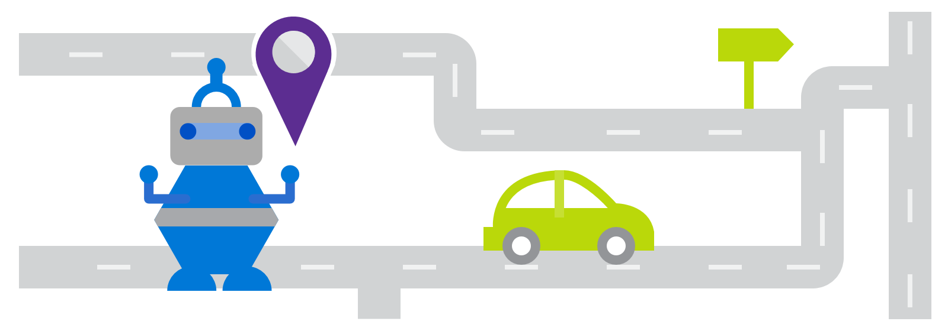
Bots más inteligentes

Slide 26
Entender lenguaje
Language Understanding Intelligent Service (LUIS) https://www.luis.ai
Text Analytics API
Sentimientos, frases clave, temas
Bing Spell Check API
Ortografía
nombres, marcas
slang
Linguistic Analysis API
procesamiento de texto
Análisis de estructura
Web Language Model (WebLM) API
Conteo de palabras
Predicción de texto

Slide 27
Extracción de conocimiento
Entity Linking Intelligence Service
Entiende El Texto
Diferencia Cuando una palabra es usada para diferentes cosas y crea Entidades
Knowledge Exploration Service
Análisis De Querys
Autocompletado De Querys
Predictivo
Sugerencias
Recommendations Api
Cosas Compradas Frecuentemente
Requiere Un Modelo Entrenado
Academic Knowledge API
Papers de investigaciones basado en solicitudes
Topic, professor, university, kowledge
QnA Maker
Basado en preguntas mas frecuentes
Automatiza la creación de bots para ese tipo de escenarios

Slide 28
Web Search
Image
Video
News
Web

Slide 29
Speech recognition
Speaker recognizement
Speech to text
Text to speech
https://azure.microsoft.com/en-us/services/cognitive-services/speech/

Slide 30
Imágenes y video
Face
Emotion
Video
Computer Vision
https://azure.microsoft.com/en-us/services/cognitive-services/

Slide 31
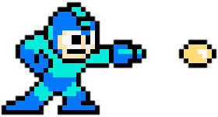
Control de ubicación
Coming soon

Slide 32

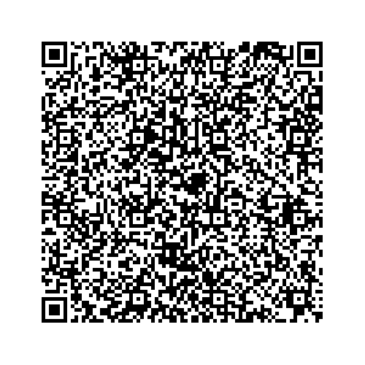






Contacto
Juan Carlos Ruiz
Program Mananer Evangelist
@JuanKRuiz
JuanKDev
http://juank.io
JuanKSolocodigo
JuanKRuiz

